Slide 1

Семь чудес Ленинского поселения Красногвардейского района Республики Крым МБОУ «Ленинская школа» Педагог – библиотекарь Блезарова Э.Ю.

Slide 2
Крым. Село Ленинское (Къыр Байляр, Лениндорф) – это наша малая родина. У каждой малой родины есть своя история. Мы люди жившие на планете Земля, обязаны помнить и знать истоки возникновения своей малой родины, появления села, людей, которые творили чудеса.
Село Кир - Байляр (Ленинское) возникло давно (1801г), об этом говорят насыпи – курганы, где находили черепки посуды, старые монеты. Это доказательство, что здесь жили люди. Село Къыр Байляр заселяли крымские татары, об этом говорят амбарные книги. Люди занимались земледелием и скотоводством. Но во время Крымской войны (1854 -1856г) село почти опустело, так как голод и страх заставил людей оставить нажитые земли и переехать в Турцию.
Вскоре эти земли были заселены немцами – лютеранами, а село перемеиновали в Лениндорф. В селе построили добротные дома, которые существуют и поныне, церковь, при ней открылась начальная школа, вырыт колодец. Жители занимались скотоводством и земледелием.По переписи населения 1939года в селе проживало 125 человек. Во время Великой Отечественной войны население депортировали в Поволжье и Казахстан. В 1948 году село Лениндорф перемеиновали в Ленинское. В данное время село Ленинское большое, благоустроенное, в нём 10 улиц, один переулок с населением 2106 человек (2021г). Наше село, как другие сёла, имеет свои чудеса- достопримечательности. Давайте вспомним историю и семь чудес нашего села.

Slide 3
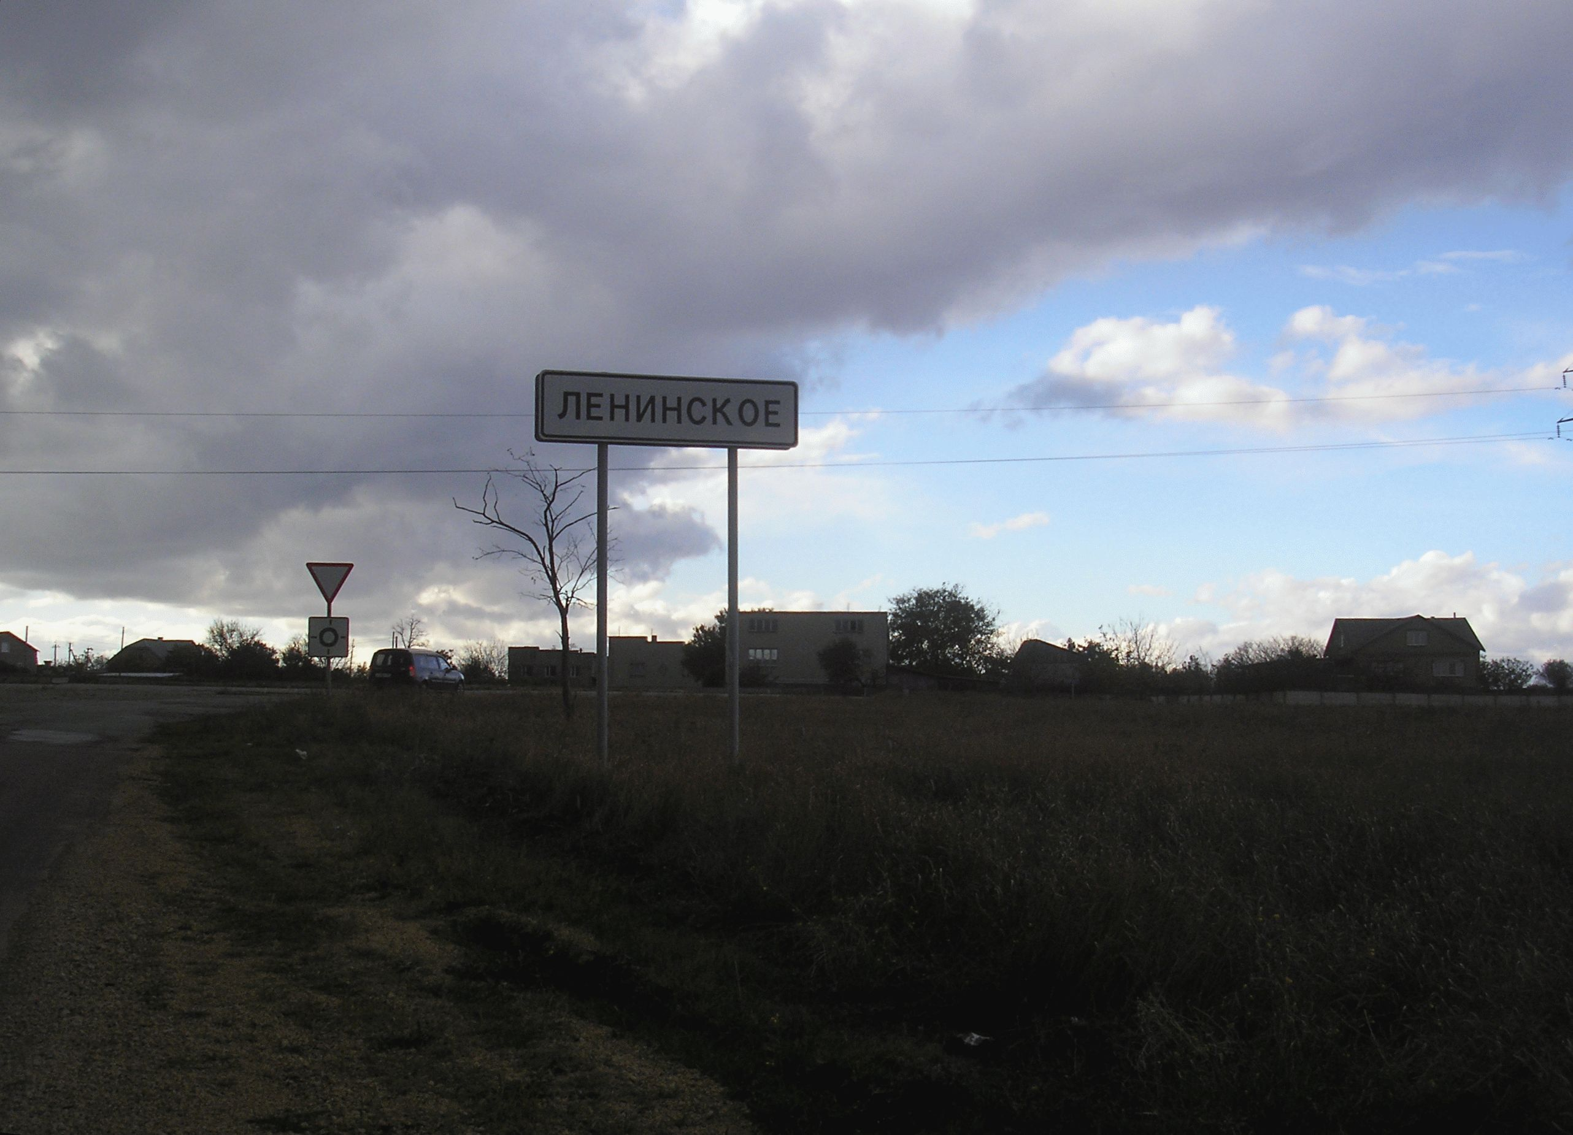

Slide 4
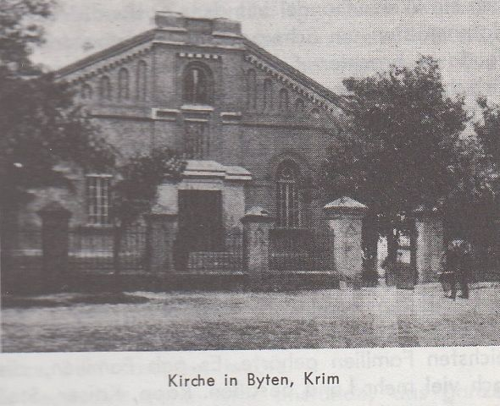
Лениндорф (БИТЕНЬ. Хлопковое)
Кирха – немецкая церковь. Построена в 1910г немцами
При церкви была начальная школа. Преподавали на русском яыке, а уроки богословия велись на немецком языке. В данное время это медицинский склад.

Slide 5
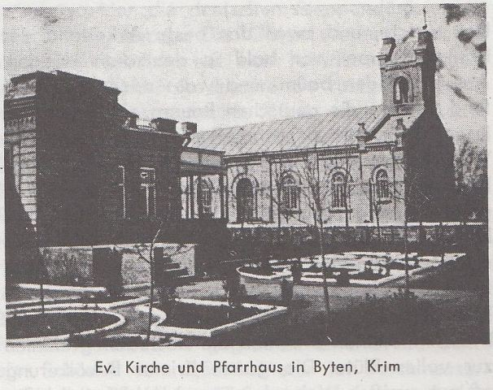
Семь чудес Ленинского поселения Красногвардейского района Республики Крым МБОУ «Ленинская школа» Педагог – библиотекарь Блезарова Э.Ю.

Slide 6
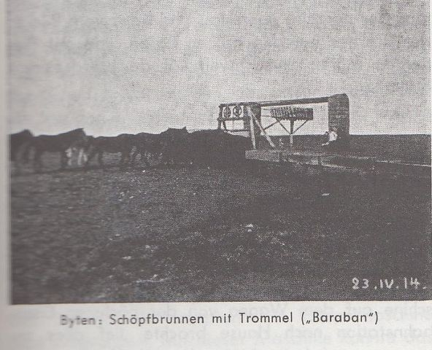
Битень (Хлопковое).Колодец, фото 1914 года. Ему более ста лет. В колодце было установлено устройство для добычи воды.С помощью лошадей, лебёдки и огромного барабана доставали воду из глубокого колодца. Сюда приходили за водой жители села, а также пригоняли на водопой стадо животных.
В селе Прямовка в настоящее время сохранился такой же колодец. В колодце есть вода, он действующий, но закрыт.

Slide 7
Предшественники МБОУ «Ленинская школа»
Начальная школа 1 – 4 класс Лениндорф;
Начальная школа 1 – 4 класс село Крыловка;
Начальная школа 1 – 4 класс село Прямое;
Начальная школа 1 – 4 класс село Ленинское;
Неполная средняя школа 1 – 8 классы село Хлопковое;
Ленинская средняя школа 1987 года;
МБОУ «Ленинская школа» 2014 год

Slide 8
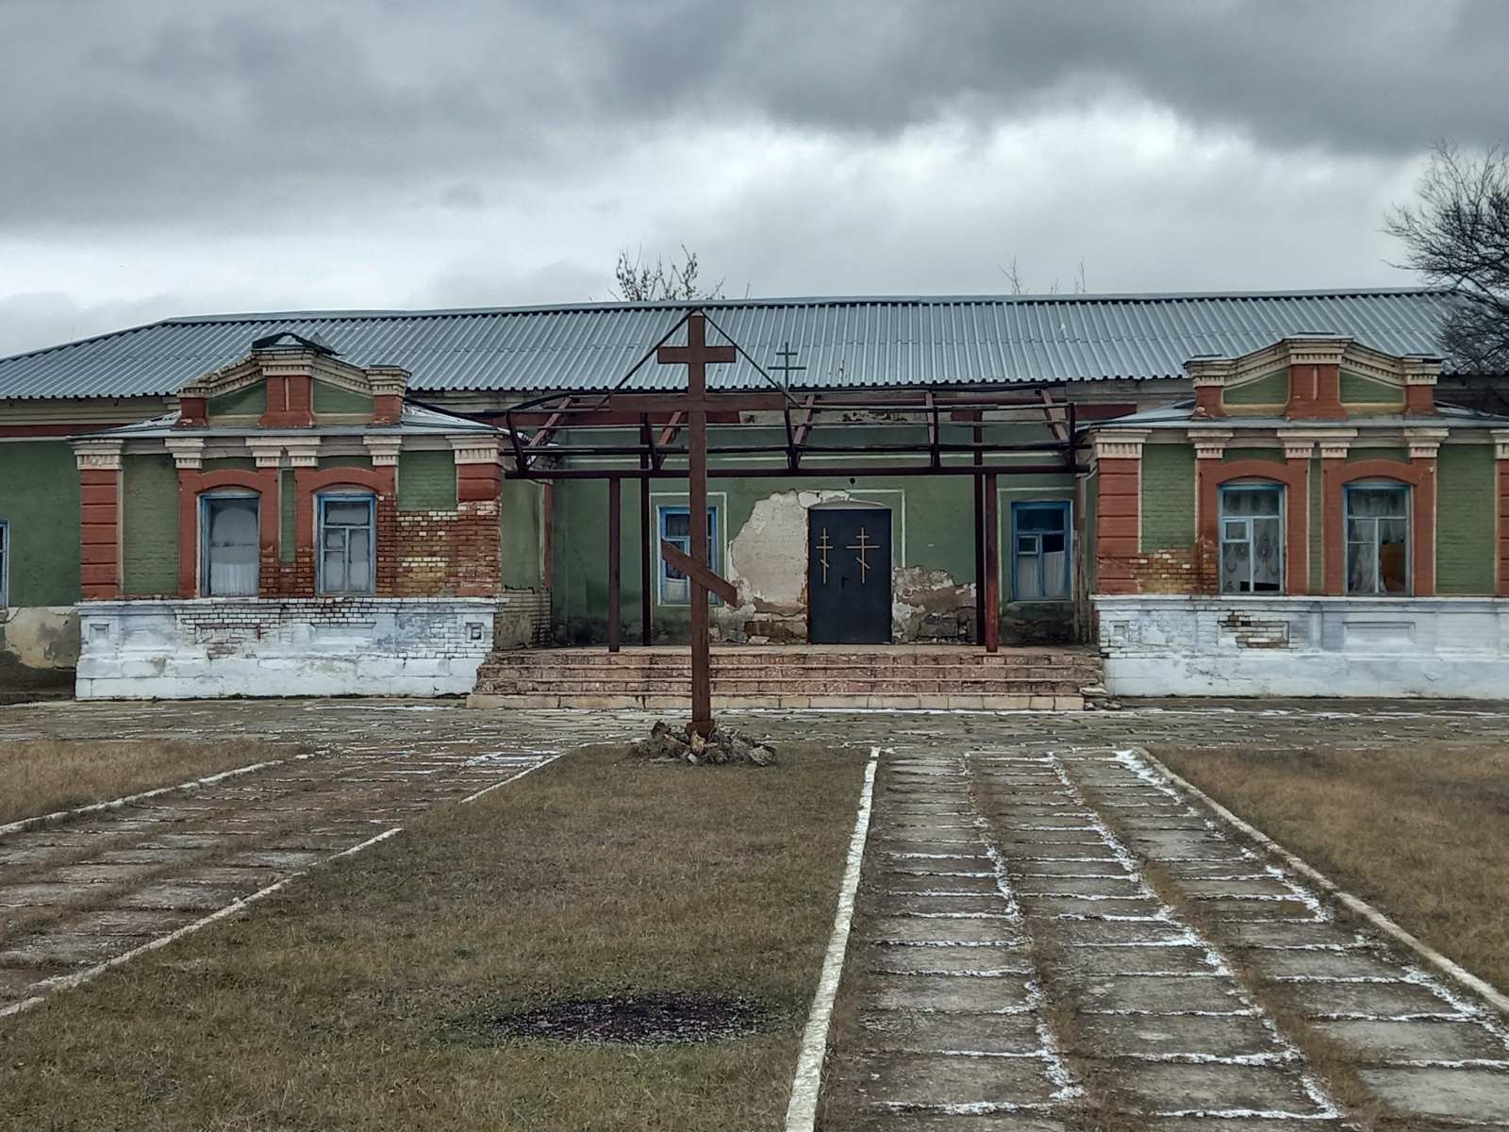
Помещичья усадьба 19 век. В этом доме жил богатый немецкий помещик.
В советское время здесь была школа, учились дети 1 – 4 классов, затем сельская библиотека. Сейчас это храм Иоанна Богослова.

Slide 9
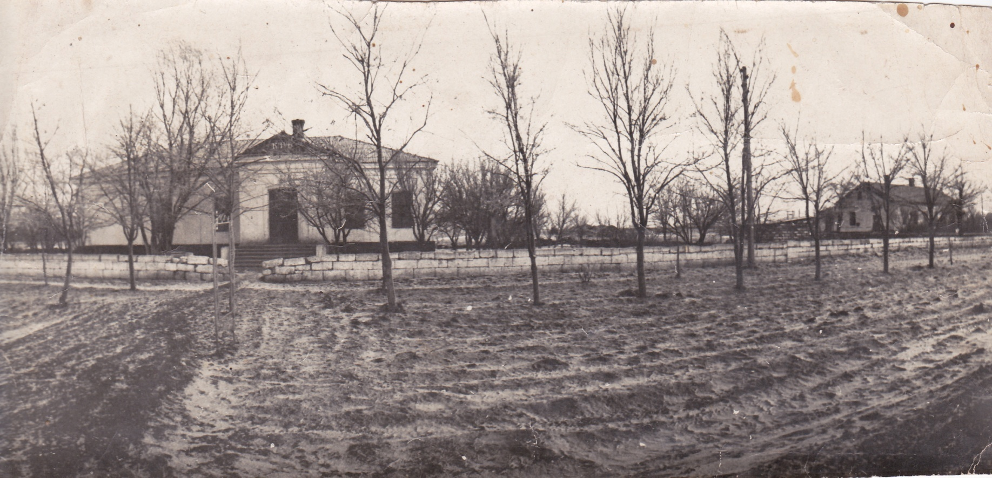
Начальная школа. Село Крыловка 1950год

Slide 10
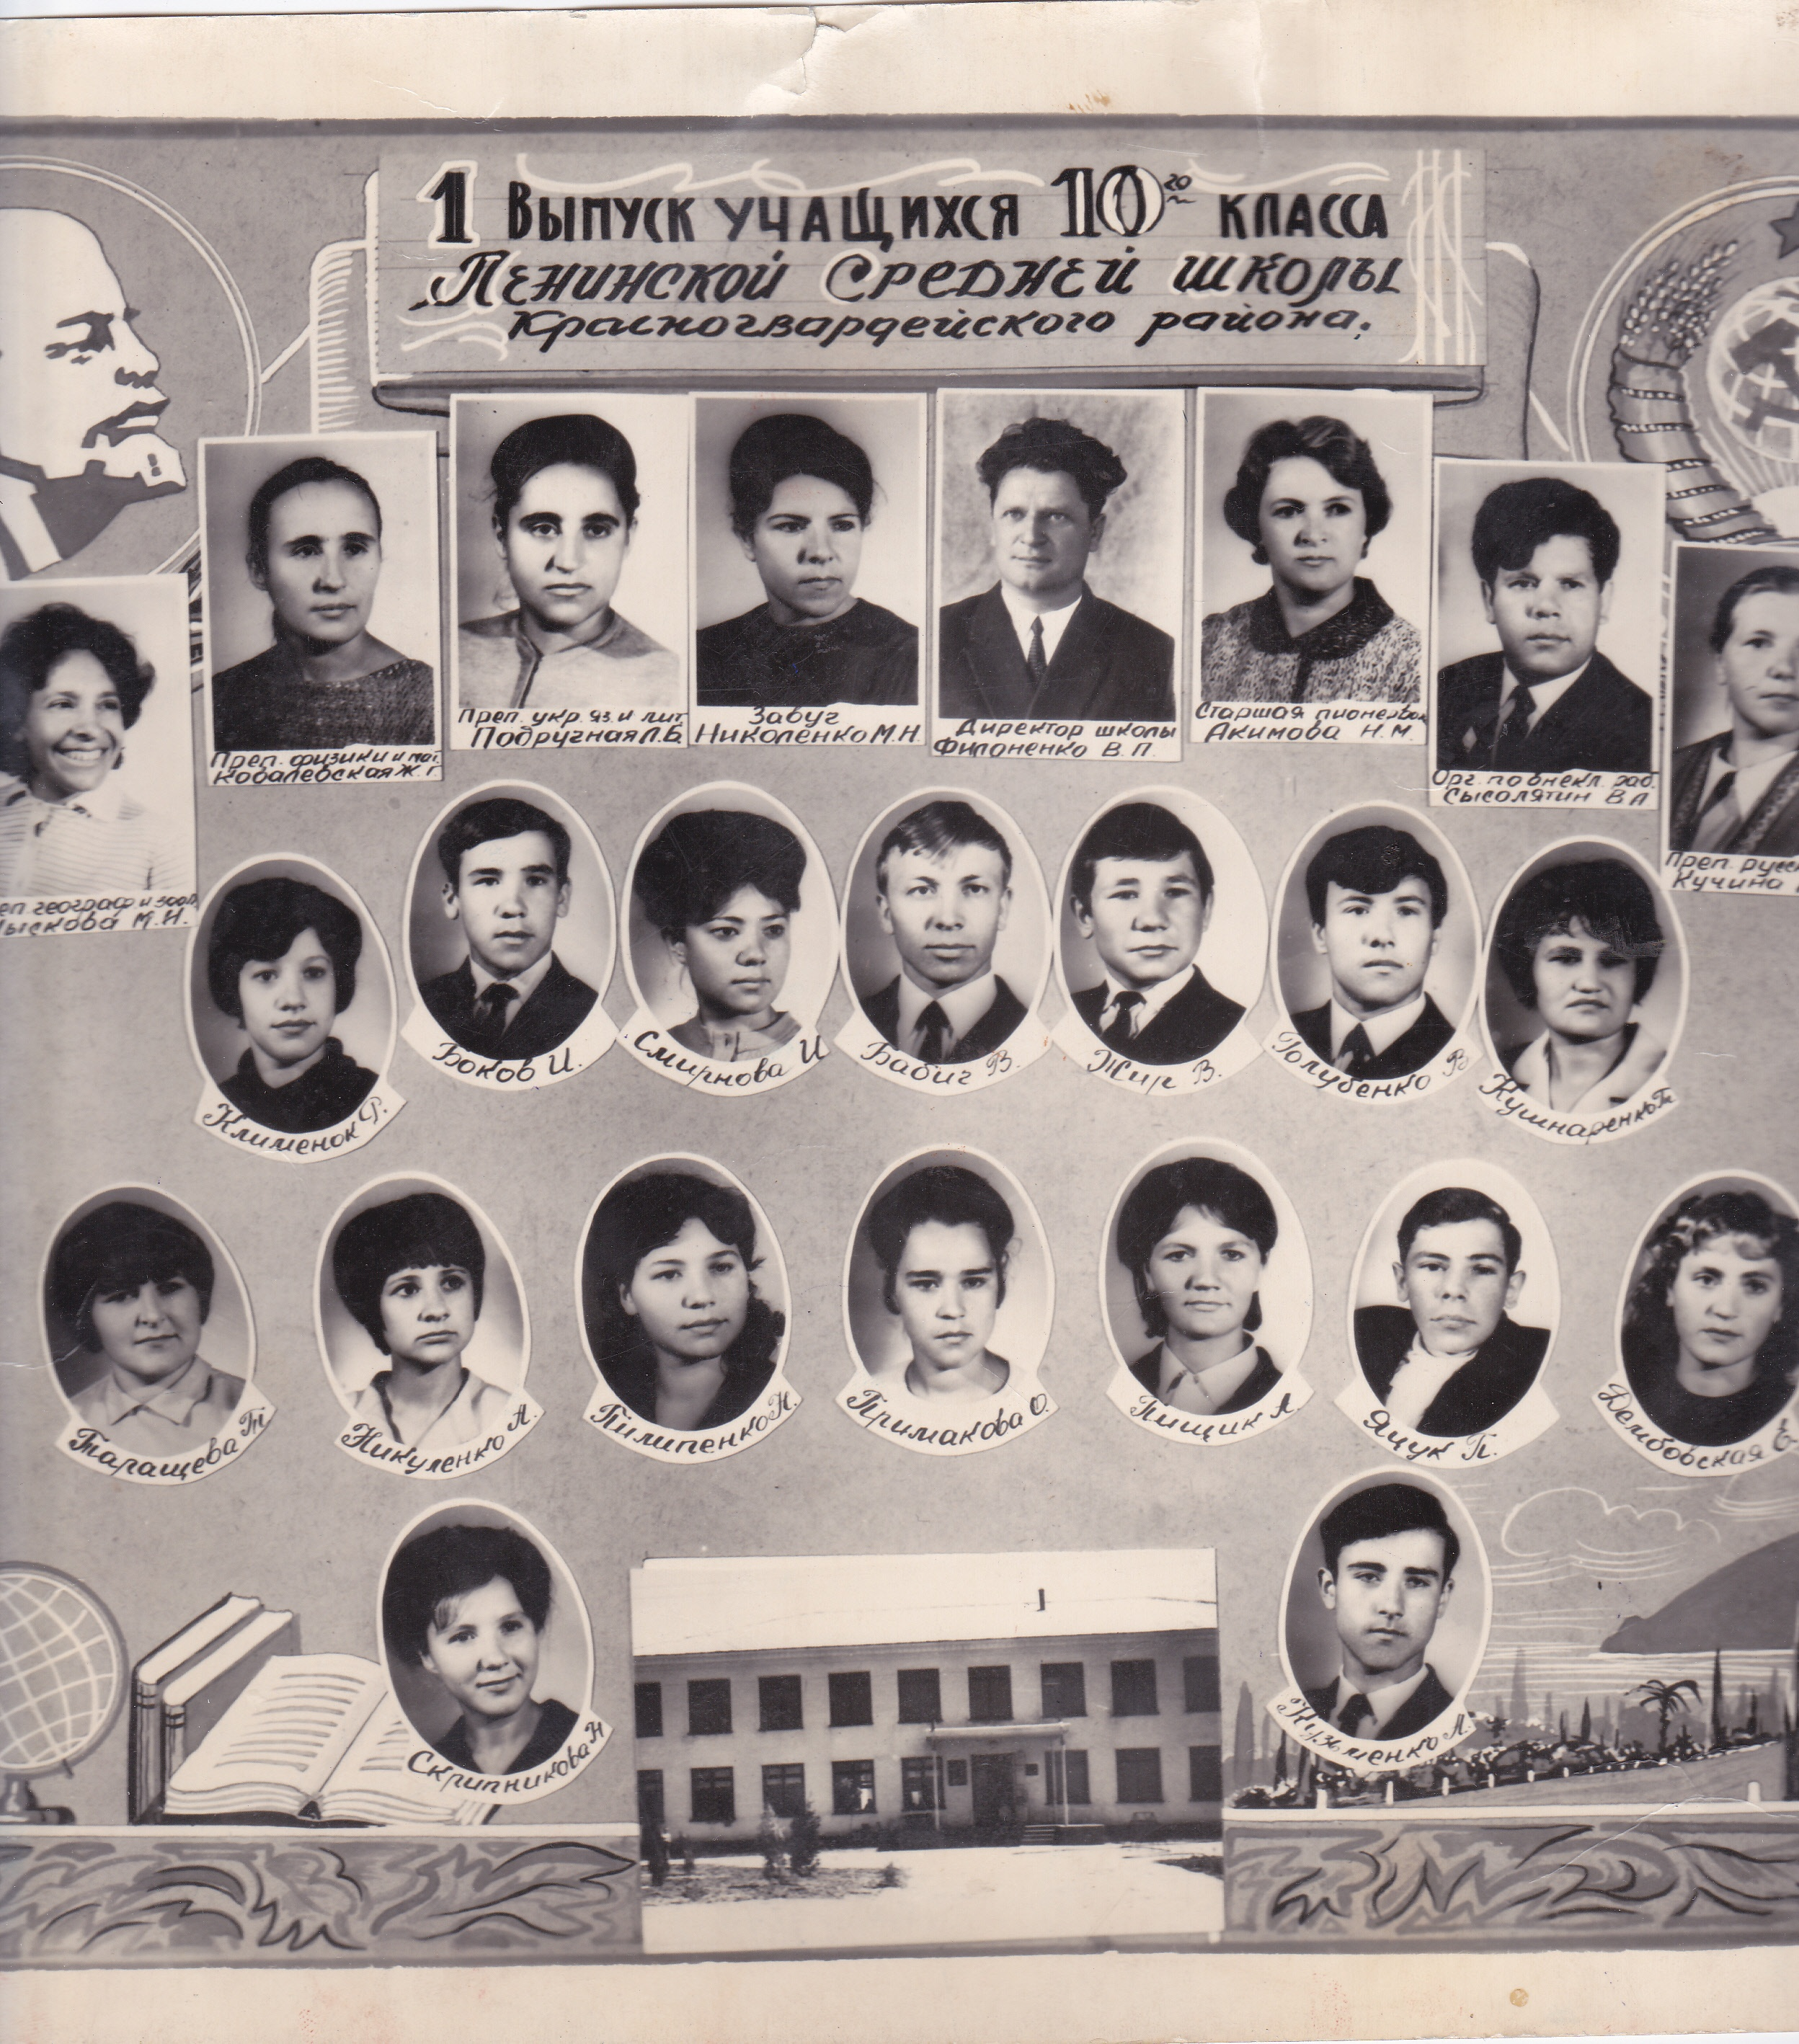
ЛЕНИНСКАЯ СРЕДНЯЯ ШКОЛА
1967 ГОД

Slide 11

Школа была построена в 1967году
Снимок школы 1968 года
Первый выпуск Ленинской сш

Slide 12
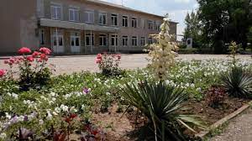
Ленинская школа средняя школа достроена в 1987году. В школе училось около 400 детей. В 2014 году школу переименова в МБОУ «Ленинская школа». Сегодня в ней учатся 246 детей.

Slide 13
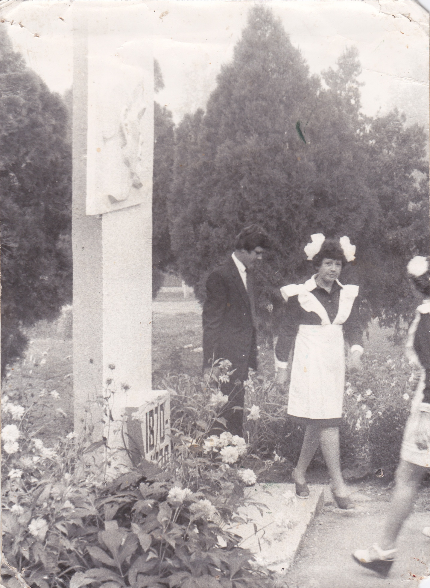

Традицией было возлагать цветы к стеле Ленина

Slide 14
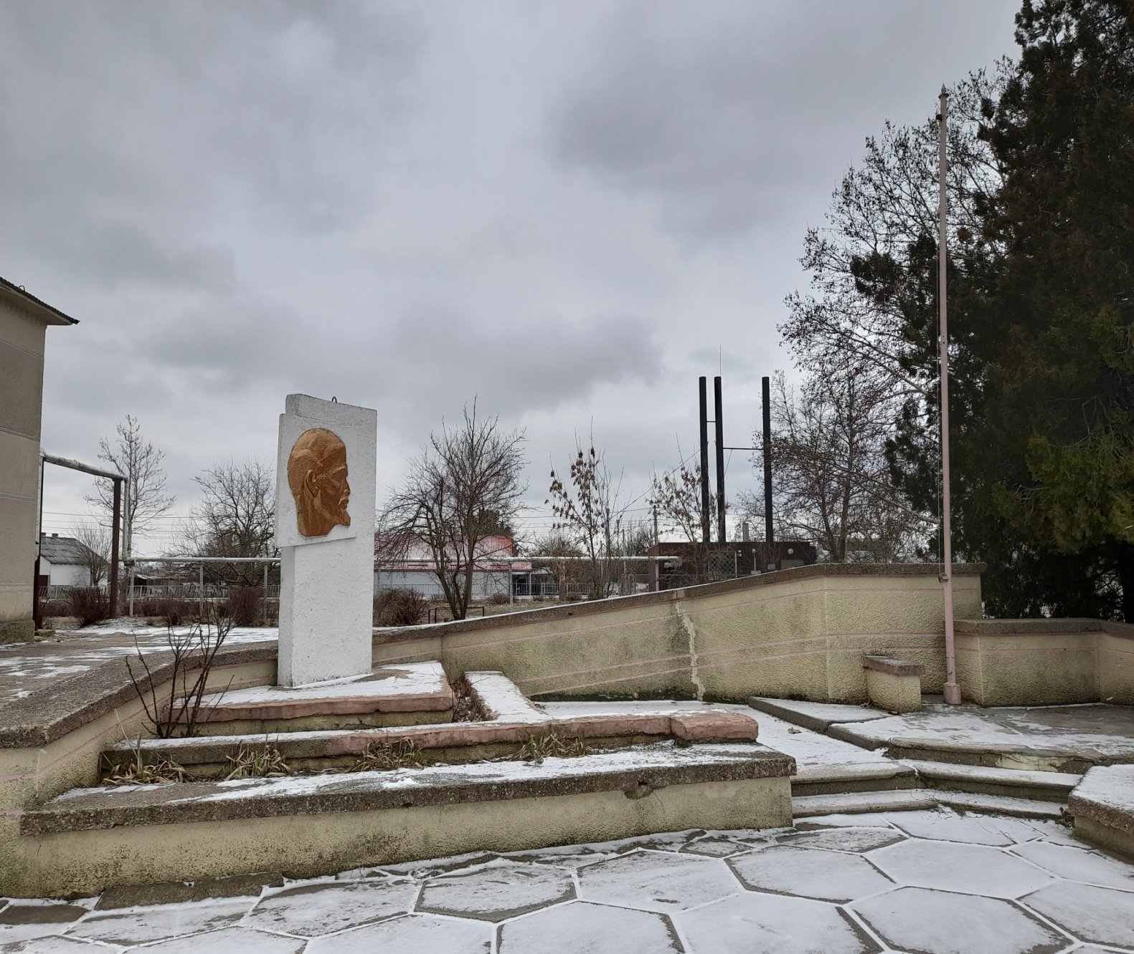
Стела сохранена и сегодня, в 1987 году была реконструирована.Традиции продолжаются. На торжественных линейках под звуки государственного гимна на флагштоке развиваются государственные флаги России и Республики Крым.

Slide 15
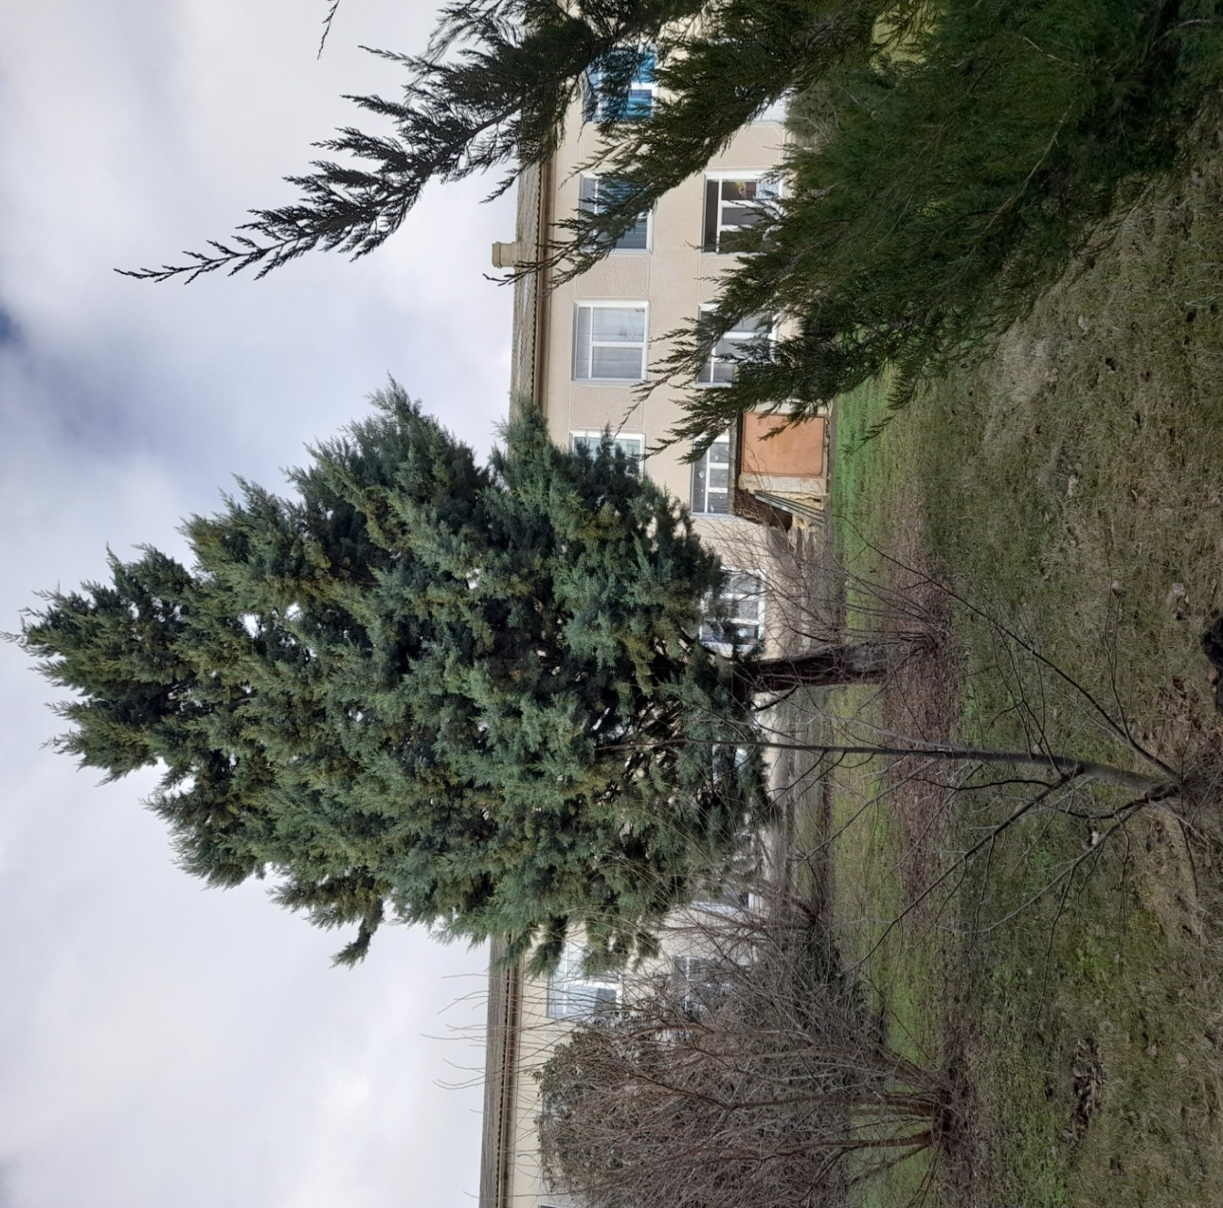
Мамонтово дерево – одно из ста чудес Крыма.Место нахождения село Ленинское, школьный дворик.

Slide 16
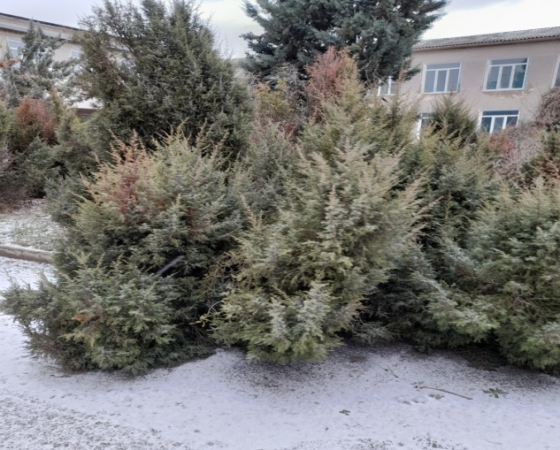
Секвойя гигантская – Мамонтовое дерево. Своё ботаническое название получило по имени одного из индийских вождей, изобретателя индейской письменности – Секву. Родина Америка, штат Калифорния. У себя на родине растут до 4000 лет.Высота достигает до 140 метров и диаметра 40 метров. Толщина коры достигает 70 см. Кора как губка всасывает воду, поэтому деревья не боятся пожара. Мамонтовым его называют за долголетие и за то, что ветки дерева напоминают бивни мамонта. В дупле гигантского дерева СЕКВОЙИ в Америке размещён ресторан на 50 мест, а в дупле другого дерева – гараж на несколько машин.
Завезли три саженца метровой высоты из Никитенского ботанического сада, посажены в 1986 году во внутреннем школьном дворике. К сожалению сохранилось одно дерево высотой около 30 метров, красивое, с пирамидальной кроной, ему 46 лет.
К сожалению Секвойя гигантская – Мамонтовое
дерево на грани исчезновения. Все оставшиеся
деревья взяты под строгий учёт и охраняются.
«Карандашное дерево» -
можжевельник виргинский

Slide 17
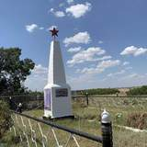

Slide 18
Война! Это страшное слово к сожалению коснулось и нашего села. С 1941 - 1944 г село оккупировано немецкими войсками. Всё мирное население встало на защиту своей Родины. Кто ушёл на фронт, кто в партизаны. В эту честь на сельском кладбище (с Крыловка) установлен памятник
На могиле погибших советских солдат, в 1944 году, в боях по освобождению Крыма от немецко – фашистских захватчиков.
На памятнике мемориальная доска с фамилиями, погибших советских солдат.
Братская могила советских войнов 1944года – памятник истории и культуры охраняется, а МБОУ
«Ленинская школа» над ним несёт шефство.

Slide 19
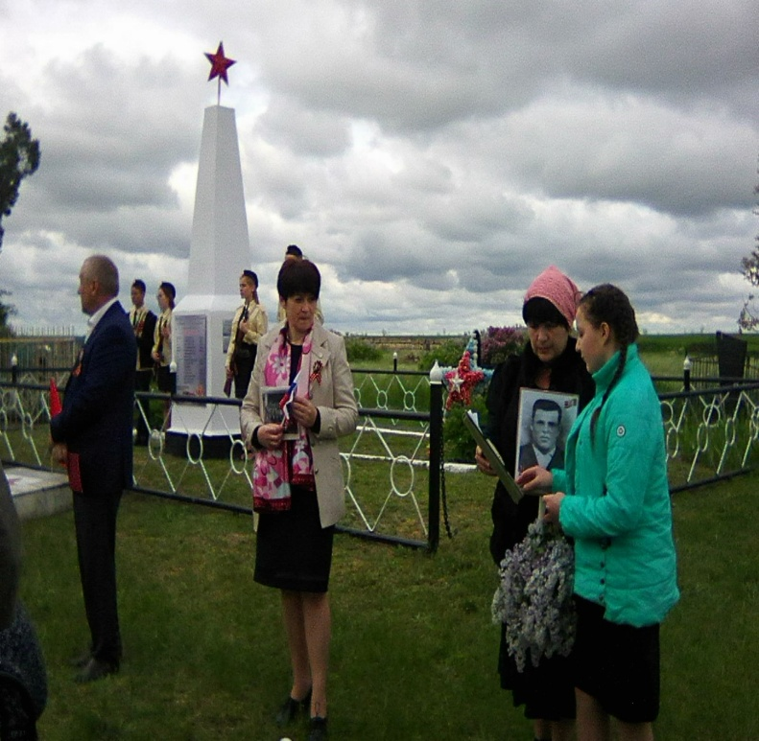
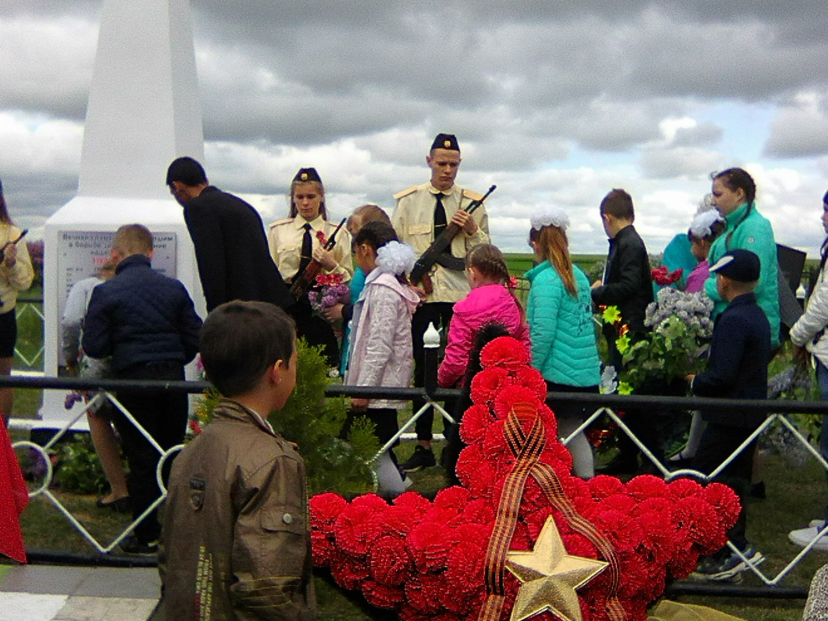

Slide 20
Давайте сохраним всё это в нашей памяти и будем передавать будущему поколению.
Спасибо за внимание !

